Slide 1
4. MilujemE Slovensko región Biela ORAVA (časť 2.)
Jaroslav Vencálek
Inštitút politológie FF PU v Prešove

Slide 2
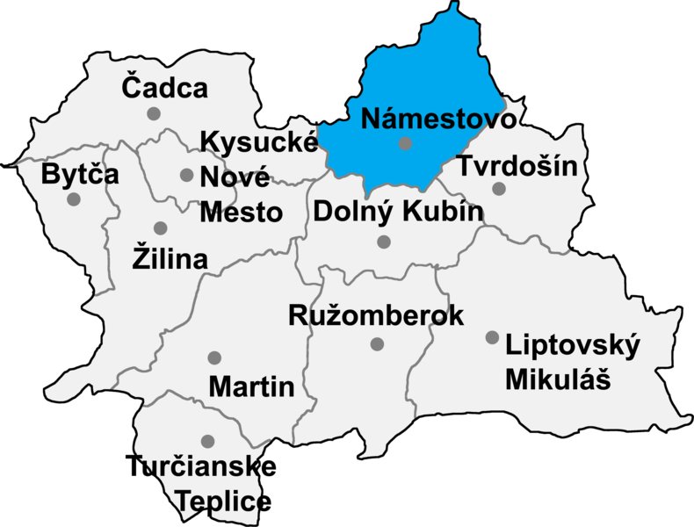
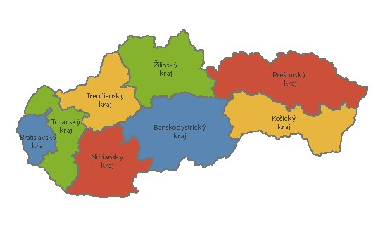
Milujeme Slovensko: Biela Orava

Slide 3
Biela Orava a špecifické názvy sídiel podľa fauny a flóry
Pri prezeraní máp zobrazujúcich krajinu okolia Námestova upúta pozornosť čitateľov neobyčajne výrazné zoskupenie zaujímavých miestnych názvov.
Tak napríklad Zubrohlava. Táto obec založená v 16. storočí valašskými kolonistami - vtedy nazývaná Zubra Hlawa, ale nie je jedinou, ktorej názov súvisí s faunou alebo flórou viazanou na oravskú krajinu. So zubrom horským (Bizon bonasus) sa spájajú ďalšie názvy obcí; v susednom regióne Tvrdošín obec Zuberec a tiež obce Dolná Zubrica a Horná Zubrica (dve z dvanástich oravských obcí pričlenených v roku 1920 k Poľsku). Niekoľkotonové zviera už dávno v oravských lesoch nežije. Jeho duch ostáva v podobe názvov vidieckych obcí stále prítomný.

Slide 4
Bobrov, susedná dedina Zubrohlavy, založená taktiež valašskými kolonistami, má pravdepodobne odvodený svoj pôvod od najväčšieho európskeho hlodavca bobra obyčajného (Castor fiber), ktorý bol v minulosti na Orave tiež hojne zastúpený. Je celkom možné, že vďaka konzumácii jeho mäsa v dobách pôstu, pretože v dávnej minulosti sa podľa charakteru bobrieho chvosta myslelo, že ide o rybu, dospelo sa k tomu istému efektu ako v prípade zubrov, teda k ich vyhubeniu. Pomenovanie ľudských sídiel podľa bobra prežíva doteraz.
Názvy neďalekej Rabče a Rabčíc súvisia s výskytom jarabín. Názvy Breza alebo Brezovica v okolí Tvrdošína svedčia o hojnom výskyte brezy. Obec Oravská Jasenica, ktorá vznikla v období najväčšieho rozmachu valašskej kolonizácie v 16. storočí, alebo Jasenová v okolí Dolného Kubína zase dokazujú, že sa v týchto lokalitách vyskytovalo veľké množstvo jaseňov.
To, že sa mnohé pomenovania oravských obcí spájajú s názvami drevín, svedčí o ich nevšednom vplyve na charakter génia loci najsevernejšej časti Žilinského kraja. Oravská Lesná a Oravská Polhora sú toho ďalším názorným príkladom.

Slide 5
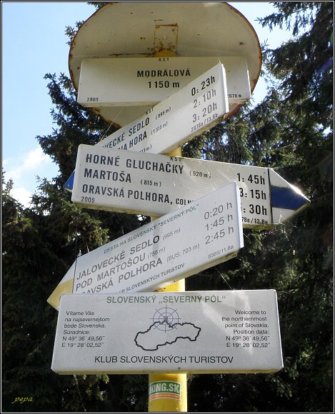
Biela Orava - najsevernejšie územie Slovenskej republiky
Na najsevernejšom mieste Slovenskej republiky, nazývanom Modrálová (obec Oravská Polhora), zaujímavom turistickom bode Polhoranskej vrchoviny na slovensko-poľskej hranici, dosahuje severná šírka tohto miesta hodnotu 49° 36' 52''. Kam len oko dovidí, rozsiahle lesy a zase len lesy.

Slide 6
Biela Orava a fenomén dreva
Génius loci prekrásnej a pritom donedávna nemilosrdnej Oravy je prepojený s fenoménom dreva oveľa viac, než by sa začiatkom 21. storočia mohlo zdať. Spisovateľ a redaktor Milo Urban (1904-1982), rodák z Rabčíc, vtesnal onú podivuhodne krutú životnú skúsenosť obyvateľov Oravských Beskýd do osudov postáv románovej dediny Ráztoky, ktorú v diele Živý bič lokalizoval ako miesto, ktoré "ležalo pánubohu za chrbtom v najsevernejšej čiastke Slovenska".

Slide 7
Milo Urban priblížil v roku 1927 slovenskej verejnosti neľahký život obyvateľov tejto krajiny poviedkou Drevený chlieb, v ktorej uviedol:
Či je leto alebo zima, pre mňa je to jedna mizéria! Za tmy vstávam, za tmy idem do lesa ... No, v lete by to ešte ušlo. Ale v zime, keď mrzne, len praští ... Panebože, to je drina pre psa, vyhrabávať kmene zo snehu, obopínať ich reťazami, vytrhávať z ľadu a každú chvíľu čakať, že zabijú teba alebo koňa. Ruky ti tuhnú, uši ani nohy necítiš ... Celý si ako to drevo, čo vezieš. Ideš, kričíš na kone, a keď stúpaš do svahov, zapieraš sa, až ti v kĺboch praská ... Celú cestu nepočuješ nič, než nadávky, nevidíš nič, než palice, ako plieskajú koňom po chrbtoch; ako sa kobyly predčasne hrbia pod námahou alebo zdochýnajú v priekopách, ako drevo pribíja ľudí k podperám a láme im hnáty... A čo zarobíš za deň ...? Pár mizerných korún. Nič! ...
Drevo, drevo, celý boží deň drevo!

Slide 8
Biela Orava: drevo a drevorubačstvo
Do rázovitého územia s hlboko zakorenenými, rozsiahlymi masívmi majestátnych smrekových a jedľovo-bukovo-smrekových lesov, tu a tam čerených len približovaním mohutných kmeňov, zapriahnutých koňmi a lopotiacimi sa drevorubačmi, boli po stáročia vplietané siete ponurých krčiem a výčapov liehovín, ponúkajúcich, najmä sociálne najchudobnejším, rýchle zabudnutie v alkoholovom opojení. Panenskú krajinu po stáročia obývali s nebývalou intenzitou, alkoholizmom zaťažené, generácie oravských rodov. Veľa ľudí na Orave žilo, slovami M. Urbana, tam v kopcoch, kúsok od modrej oblohy, ale žiaľ ďaleko od úrodnej pôdy, práve tam, kde končí chlieb a začína voda. Drevorubačstvo, plavenie dreva po riekach, zhotovovanie furmanských vozov alebo produkcia šindľov patrili k tradičným aktivitám. V roku 1875 bola v Oravskej Polhore postavená parná píla a v doline Kohútová vybudovaná prvá lesná železnica (drevené koľaje v dĺžke 2,34 km) na prepravu dreva. Hoci využitie elektrického prúdu mnohých miest najsevernejšej časti Slovenska je spájané až s obdobím po roku 1945 (dokončenie elektrifikácie Oravskej Polhory v r. 1957, Oravskej Lesnej v r. 1959), fenomén dreva stále je živý, aj keď v úplne inej a zmenenej podobe.

Slide 9
Drevené plastiky nachádzajú širokú popularitu v mnohých miestach Slovenska
Drevená plastika hry na fujare - Turzovka
Drevená plastika P. O. Hviezdoslava - Stropkov

Slide 10
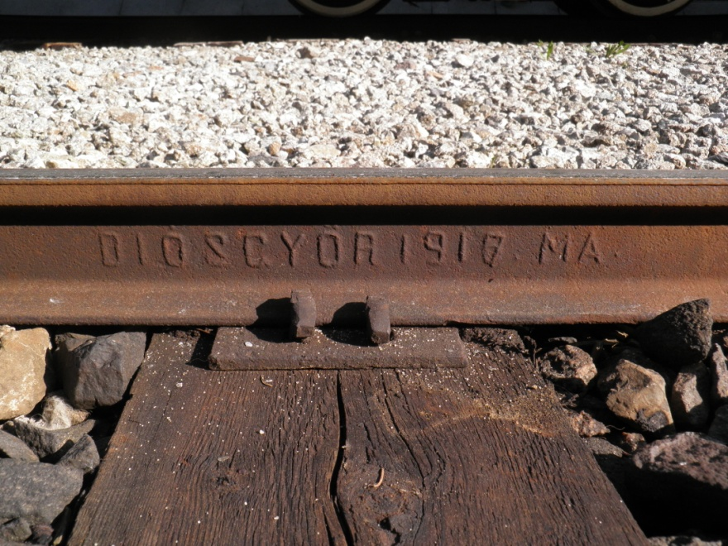
Fenomén prepravy vyťaženého dreva
Fenomén prepravy vyťaženého dreva - to bol zrejme jeden z najvážnejších aspektov premeny génia loci hornooravskej krajiny. Preprava furmanskými povozmi bola pomalá. Vodná doprava plťami na oravských vodných tokoch zase príliš závislá na stave a charaktere prírodných podmienok (počasie, prietok vody, a pod.). Potom, keď sa v Európe začali presadzovať úzkorozchodné lesné železnice, dozrel čas k zmenám v doprave vyťaženého dreva aj na Orave. Na základe premien tohto krajinného fenoménu v priebehu 20. storočia sa možno domnievať, že práve tento spôsob približovania dreva nadobudol pre Bielu Oravu povahu génia loci.

Slide 11
Historická lesná úvraťová železnica
Hľadiac z Podbeskydskej brázdy k horizontu Oravských Beskýd lemujúcich severozápad Bielej Oravy, zdá sa byť takmer istým, že výstavba Oravskej lesnej železnice na približovanie dreva z hôr do komunikačne dostupných miest sa stala začiatkom 20. storočia vecou nevyhnutnou.
Veľkostatok, ktorý vznikol z historického oravského panstva, tzv. Oravský komposesorát, sa skutočne rozhodol začiatkom 20. storočia riešiť vzniknutý problém približovania dreva výstavbou úzkorozchodnej (760 mm širokej) lesnej železnice. Oravská Lesná bola vtedy známa pod menom Erdútka, lebo v čase svojho založenia (1731) bol názov obce odvodený od mena jej zakladateľa, Juraja Erdödyho - vtedajšieho riaditeľa Oravského komposesorátu.
Masívnym využitím práce talianskych zajatcov z 1. svetovej vojny pri stavbe koľajovej cesty bola dňa 27. 7. 1918 uvedená do prevádzky 22,6 km dlhá železnica vedúca z Oravskej Lesnej cez Zákamenné do Lokce, situovanej na dne Oravskej kotliny. Súčasťou železnice boli dve odbočky s dĺžkou 4,4 a 14,4 km. Bolo tak síce umožnené zvážať drevo z Oravskej Lesnej, Mútného a Zákamenného, ale ďalšia dopravno-železničná nadväznosť neexistovala. Námestovo dodnes predstavuje sídelno-ekonomicko-kultúrny uzol Bielej Oravy, ktorý nedisponuje železničným spojením.

Slide 12
V tej istej dobe bola už sprevádzkovaná Kysucká lesná železnica, ktorej vyústenie v hornokysuckej Oščadnici, mieste lokalizovanom na hlavnej dopravnej tepne Košicko-bohumínskej magistrály, ovplyvnilo ďalší vývoj Oravskej lesnej železnice.
Realizovaným projektom firmy Dipl. Ing. E. a L. Gál z Ružomberka bola Oravská lesná železnica prepojená prostredníctvom piatich úvrati s Kysuckou lesnou železnicou (1. 12. 1926). Povolenie na prevádzku v tomto integrovanom železničnom systéme, prepájajúcom v dĺžke 60,849 km oravskú Lokcu cez Oravskú Lesnú a sedlo Beskyd s Vychylovkou a Oščadnicou bolo udelené vtedajším ministerstvom železníc ČSR dňa 15. 2. 1928.
Kysucko-oravská lesná železnica dosiahla svoj rozkvet v 50. rokoch 20. storočia. Neskôr, najmä potom, keď sa pri preprave dreva ukázal ekonomicky výhodnejší transport špeciálnymi nákladnými automobilmi, začal význam lesnej úzkorozchodnej železničnej trate upadať. V roku 1969 bolo rozhodnuté demontovať železničný zvršok. Oficiálne ukončenie existencie trate bolo stanovené na dátum 31. 12. 1971.

Slide 13
Tanečník - stanica na historickej lesnej úvraťovej železnici

Slide 14
Brazílsky spisovateľ Paulo Coelho v románe Piata hora uvádza:
Všetko má svoj dôvod: ty musíš len rozlíšiť, čo je pominuteľné a čo má konečnú platnosť. "Čo je pominuteľné?„ "Veci nevyhnutné." "A čo má konečnú platnosť?" "Poučenie z vecí nevyhnutných.“
Zdá sa, že hoci vtedy mladý, ešte len 24 ročný, odbornej praxe sa ujímajúci, čerstvo promovaný brazílsky právnik Paulo Coelho ešte nemohol tušiť, ako výrazne ovplyvní svojou neskoršou knižnou tvorbou vedomie svetovej verejnosti, a to nielen ním vyslovenými otázkami.
"A čo má konečnú platnosť?" "Poučenie z vecí nevyhnutných."

Slide 15
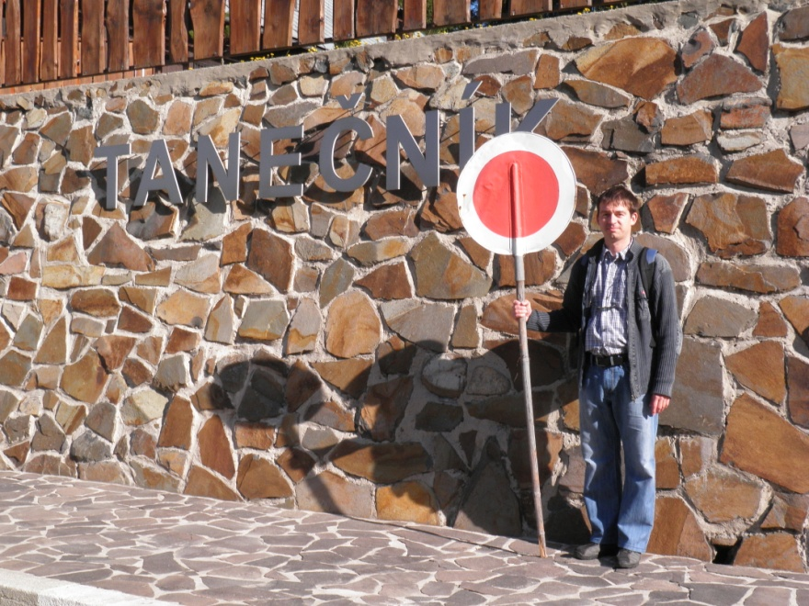
Lesná železnica, najmä pod vplyvom ekonomických tlakov, bola odsúdená na zánik. Aké bolo teda ono Poučenie z vecí nevyhnutných?
Pomaly sa rozpúšťajúce a skoré slnečné októbrové dopoludnie zvestujúce ranné hmly na Tanečníku pozvoľna odkrývajú nádherne upravenú nástupnú stanicu Oravskej lesnej železnice (2008), technickej pamiatky umiestnenej neďaleko Oravskej Lesnej v lesoch oravskobeskydského Ošustu. Na výhliadkovú jazdu do stanice sedlo Beskyd je možné použiť malú drezinu.

Slide 16
„Nevyhnutnosť nových prispôsobení zvyklostí“ (mimoriadne požehnanie Urbi et Orbi pápeža Františka dňa 27. 3. 2020)
V tomto mieste, teda na Tanečníku, je možné zreteľne rozoznať onú podobu ľudského poučenia z vecí nevyhnutných. Je možné vnímať to, čo je pevne votkané do krajiny, hoci na prvý pohľad býva skryté ľudskému zraku; skutočnosť, že v roku 1972 bolo rozhodnuté vyhlásiť úsek Tanečník - Beskyd - Chmúra bývalej Kysucko-oravskej lesnej železnice za kultúrnu pamiatku a vytvoriť tak predpoklady nielen pre jej následnú ochranu, ale aj zachovanie špecifickej podoby génia loci oravsko-kysuckého pomedzia. Dňa 31. 5. 2008 bola pre turistickú verejnosť sprevádzkovaná jazda Oravskou lesnou železnicou z Tanečníka do sedla Beskyd a pripravované sprevádzkovanie železnice spájajúcej kysuckú Vychylovku (Múzeum kysuckej dediny) cez sedlo Beskyd s Tanečníkom v Oravskej Lesnej.
Z nie príliš vysokej rozhľadne na trochu viac členitom sedle Beskyd sa odkrýva široká panoráma častí horských chrbtov rozprestierajúcich sa od krivánskej Malej Fatry cez Kysucké Beskydy, Oravskú Maguru, Roháče, až k nenápadným, na vzdialenom horizonte vystupujúcim, už snehovou pokrývkou vyzdobeným najvyšším častiam Oravských Beskýd (Babia hora, Pilsko).

